Slide 1
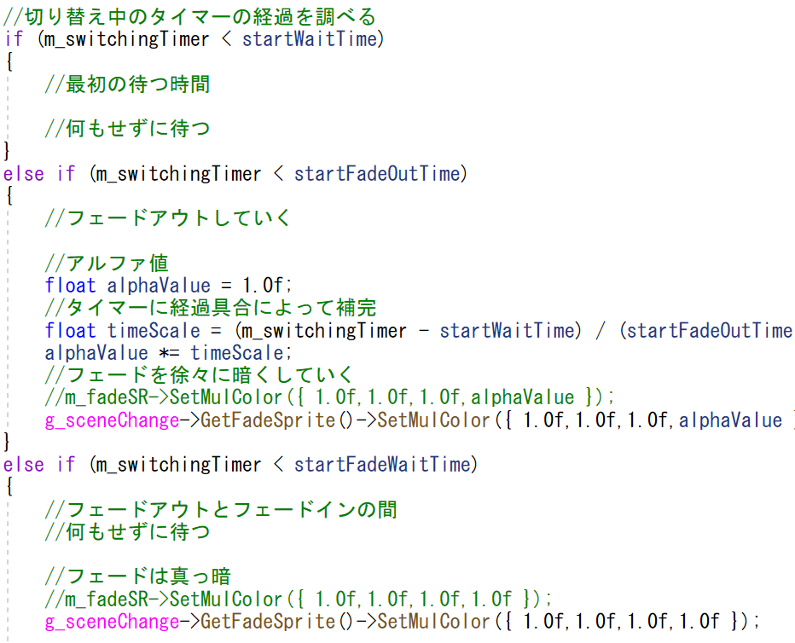
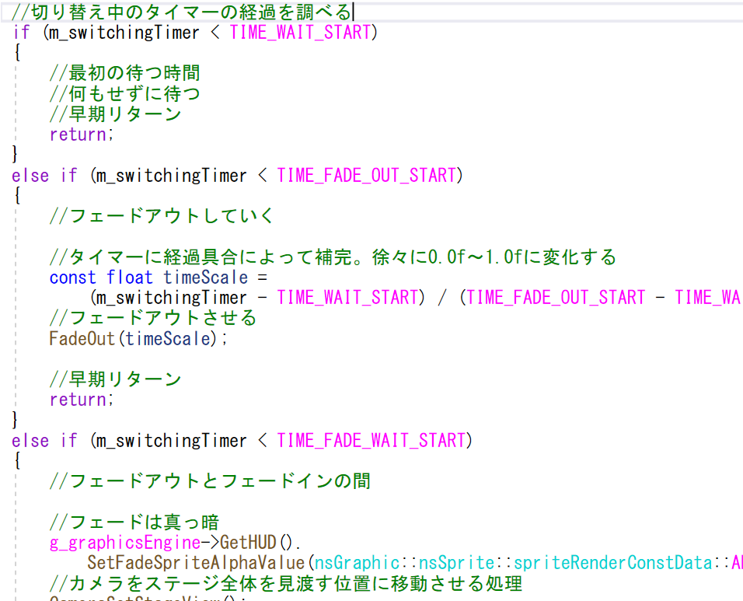
リターンしているため、もう処理がないことが分かる。
下にまだ実行される処理が書いてあるかもしれない。
早期リターン追加後

